Slide 1
41-5
These materials are by the Kongki Ka Project and are made available to you under the terms of the Creative Commons Attribution ShareAlike license 4.0.
You have permission to share and redistribute these materials in any format and to make reasonable revisions and adaptations of this translation, provided that:
• You include the above licence and source information.
• If you redistribute these materials or create derivatives, you must distribute your contributions under the same license as the original.
The Holy Bible, Berean Standard Bible, BSB is produced in cooperation with Bible Hub, Discovery Bible, OpenBible.com, and the Berean Bible Translation Committee. This text of God's Word has been dedicated to the public domain.
Tibetan text is from the Central Tibetan Bible translation by Central Asia Publishing. Used by permission.
Notes:
Checked Kham
41 The Rich Young Man
1. The rich young man - Matt 19:16-29; Mark 10:17-30; Luke 18:18-30 (Left Top)
2. James and John make their request - Matt 20:20-28; Mark 10:35-45 (Right Top)
3. Zacchaeus - Luke 19:1-10 (Right Center)
4. Resurrection of Lazarus - John 11:1-44 (Right Bottom)
5. Jesus anointed at Bethany - Matt 26:6-13; Mark 14:3-9; John 12:1-11 (Left
Bottom)
6. Triumphal entry - Matt 21:1-11; Mark 11:1-11; Luke 19:29-44; John 12:12-19
(Left Center)

Slide 2
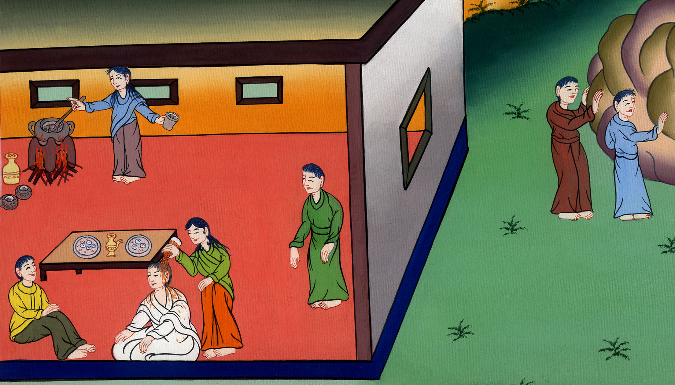
ཡོ་ཧ་ནན། 12
རིན་ཐང་ཆེ་བའི་སྤོས་ཆུ་བླུགས་པ།

Slide 3
Jesus anointed at Bethany - John 12:1-11
ཡོ་ཧ་ནན། 12
རིན་ཐང་ཆེ་བའི་སྤོས་ཆུ་བླུགས་པ།

Slide 4
ཡོ་ཧ་ནན། 12
རིན་ཐང་ཆེ་བའི་སྤོས་ཆུ་བླུགས་པ།
This work is licensed under a Creative Commons Attribution-ShareAlike 4.0 International License

Slide 5
1Six days before the Passover, Jesus came to Bethany, the hometown of Lazarus, whom He had raised from the dead.
1པེ་སག་གི་དུས་ཆེན་སྔོན་གྱི་ཉི་མ་དྲུག་པ་ལ་ཡེ་ཤུ་པེ་ཐན་ཡཱ་གྲོང་གསེབ་ལ་བྱོན་པ་དང༌། དེ་ནི་ཁོང་གིས་སྔར་འཆི་བ་ལས་བསླངས་པའི་མི་ལཱ་ཟར་གྱི་ཕ་ཡུལ་ཡིན་ཞིང༌།

Slide 6
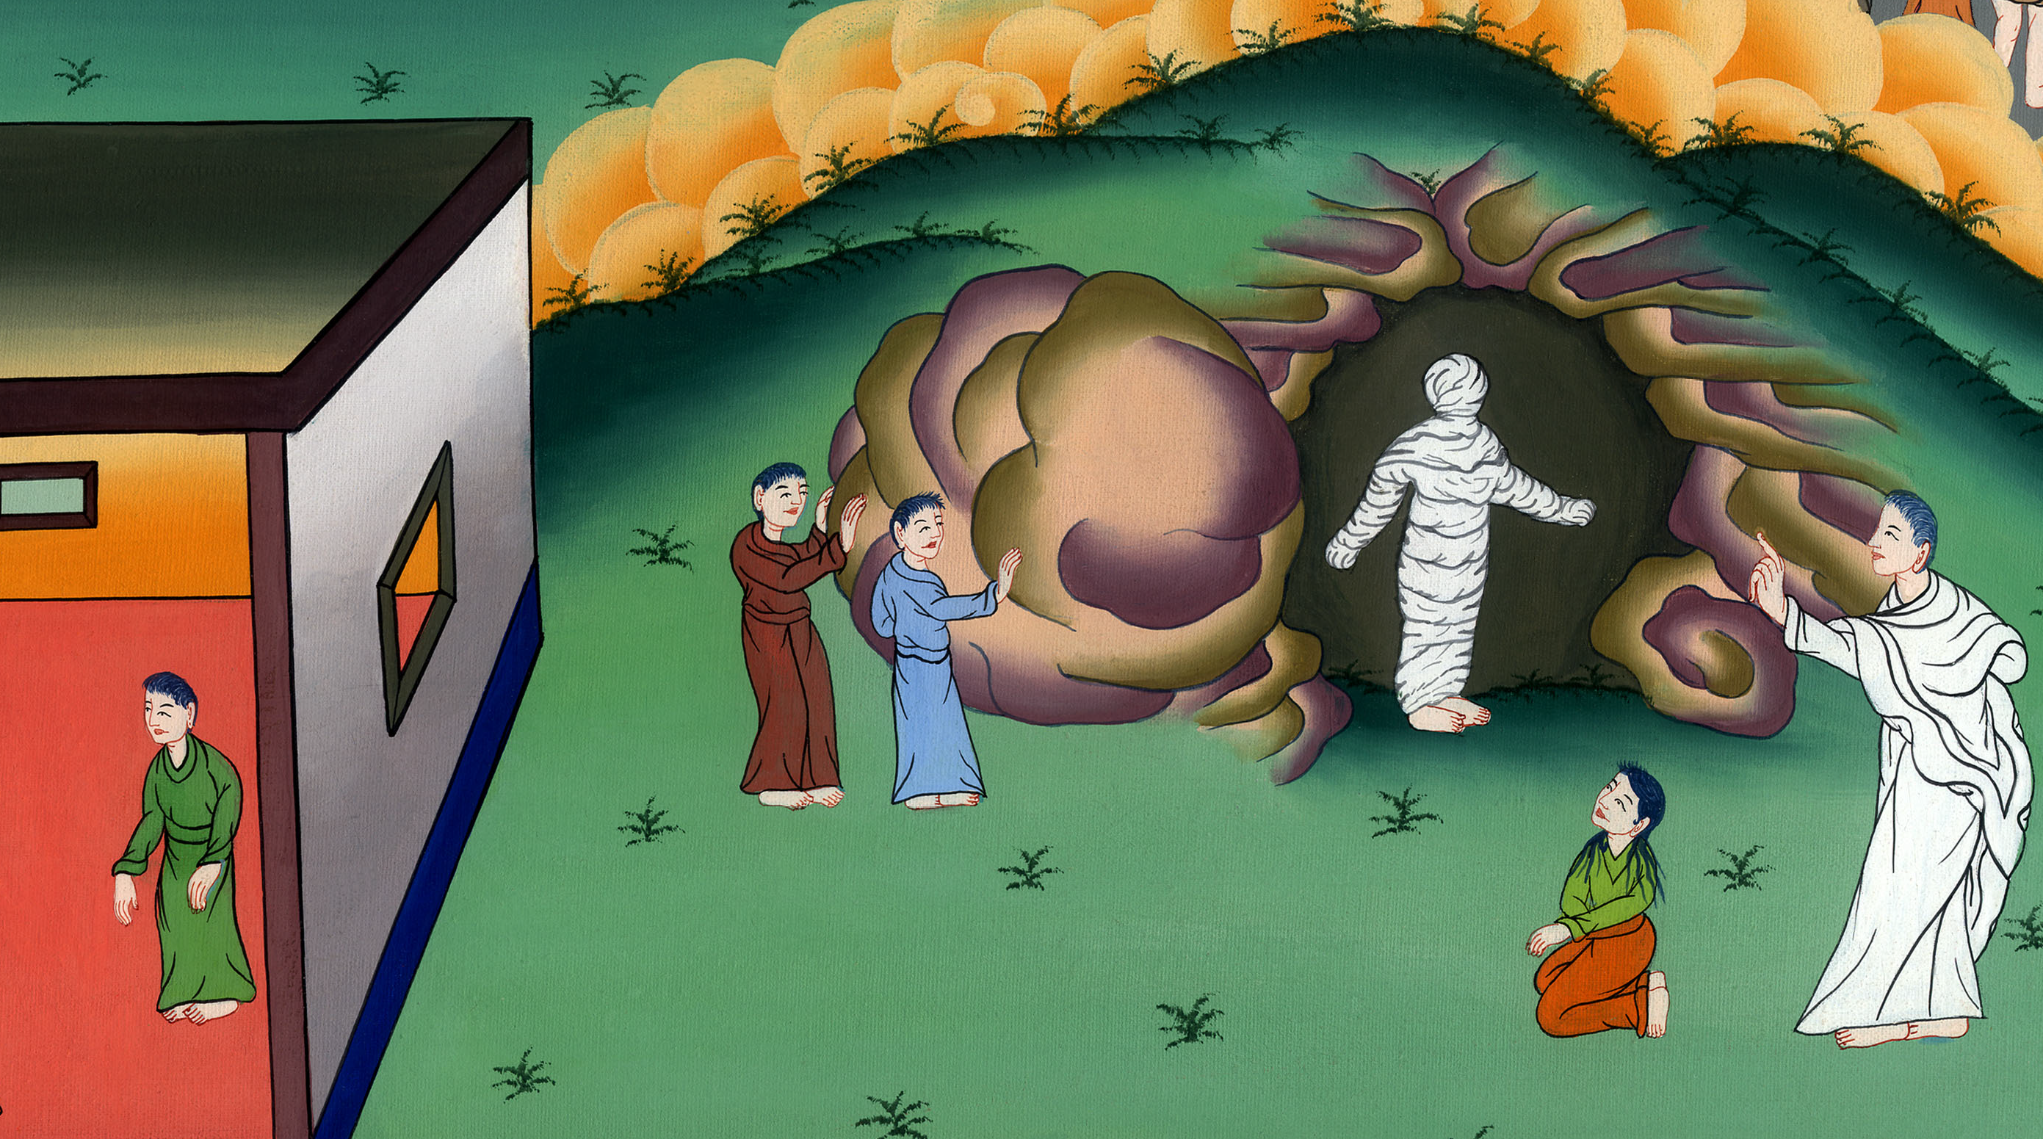
ཡོ་ཧ་ནན། 12:1

Slide 7
Explain about Passover feast

Slide 9
2So they hosted a dinner for Jesus there. Martha served, and Lazarus was among those reclining at the table with Him.
2དེར་ཁོ་ཚོས་ཁོང་ལ་དགོང་ཟས་ཤིག་བཤམས་ནས། མར་ཐཱས་གསོལ་གཡོག་བྱས་ཏེ། ལཱ་ཟར་ཡང་ཁོང་ཚོ་དང་མཉམ་དུ་བཟས་པ་དང༌།

Slide 10
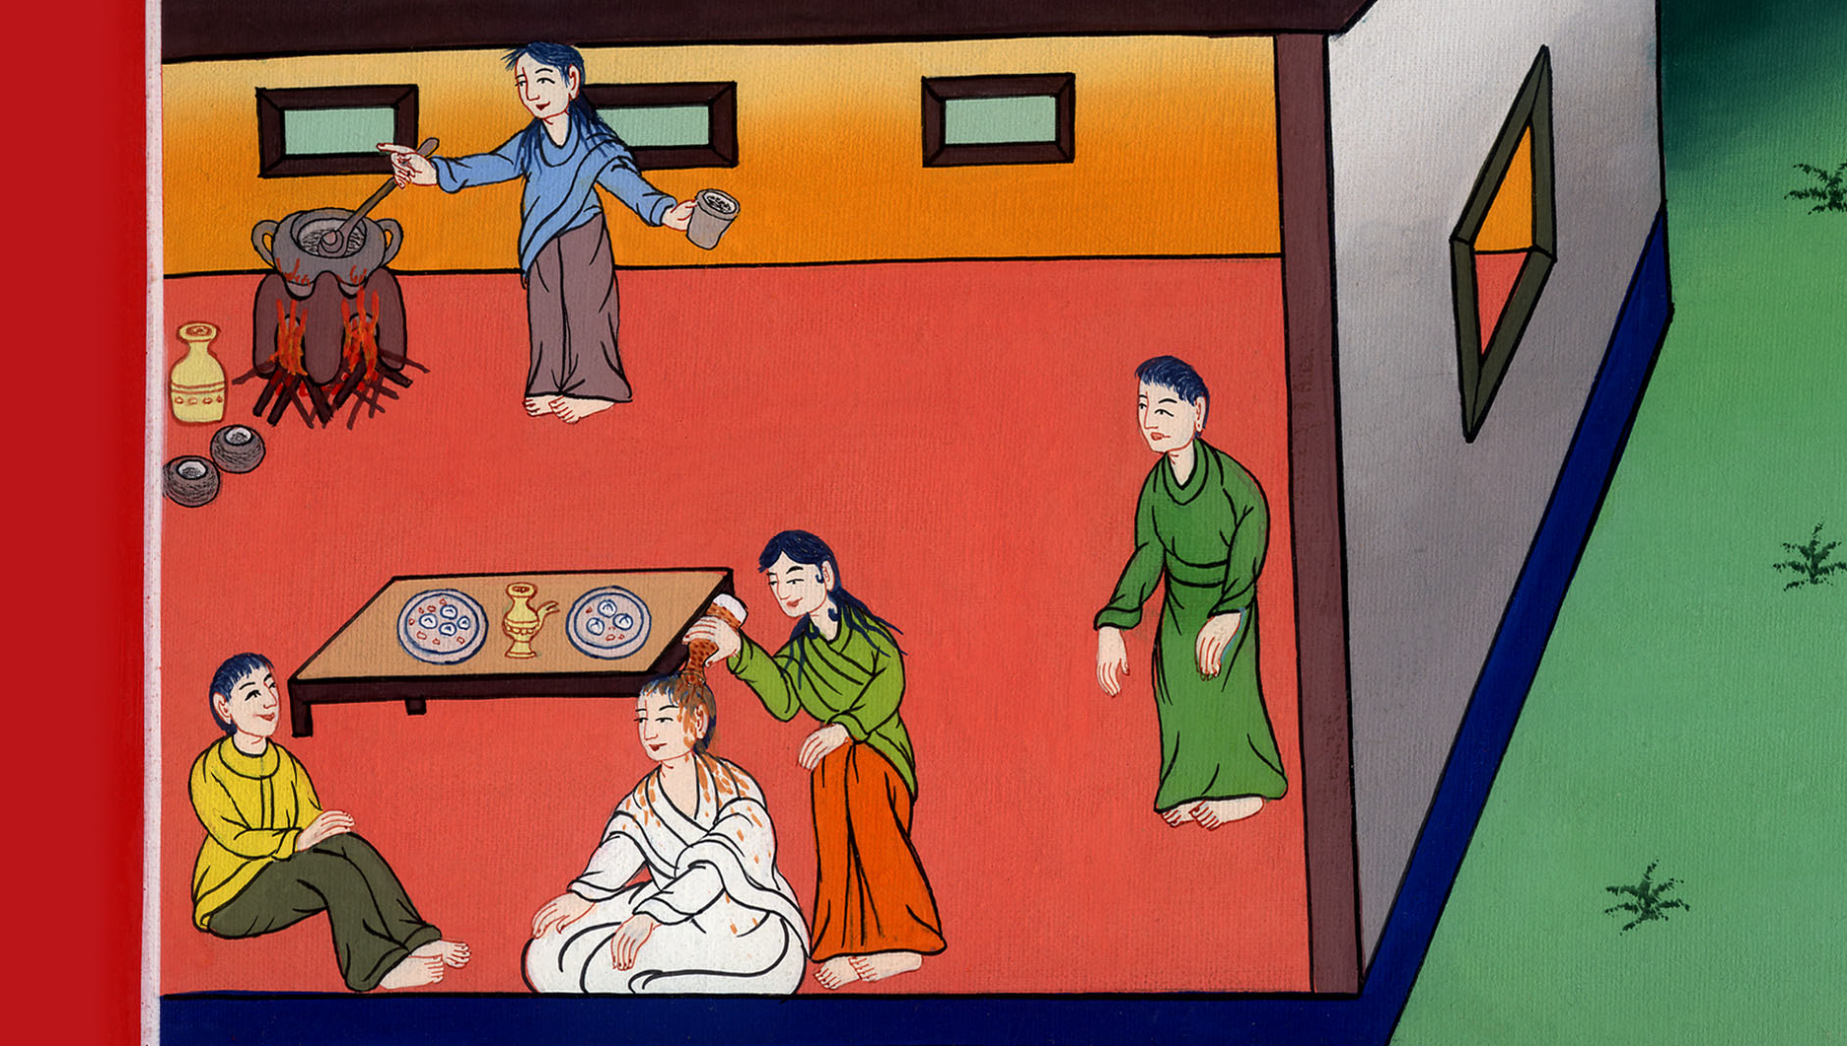
ཡོ་ཧ་ནན། 12:2

Slide 11
3Then Mary took about a pint (340 grams) of expensive perfume, made of pure nard, and she anointed Jesus’ feet and wiped them with her hair. And the house was filled with the fragrance of the perfume.
3མིར་ཡམ་གྱིས་ནཱར་དཱི་ཟེར་བའི་རིན་གོང་ཆེ་བའི་སྤོས་ཆུ་ལྷད་མེད་པ་རྒྱ་མ་གང་ཙམ་བླངས་ནས། ཡེ་ཤུའི་ཞབས་ལ་བླུགས་ཏེ། རང་གི་སྐྲ་ཡིས་འཕྱིས། ཁང་པ་སྤོས་ཆུའི་དྲི་བཟང་གིས་གང་བར་གྱུར།

Slide 12
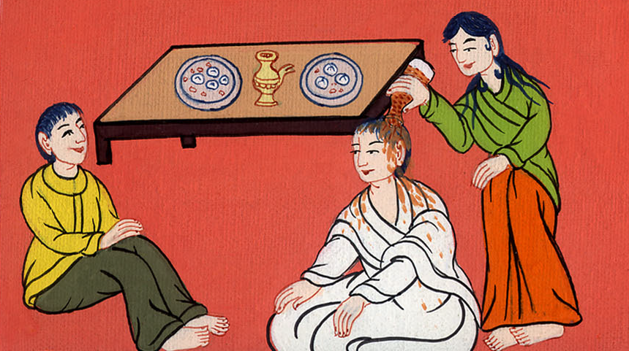
ཡོ་ཧ་ནན། 12:3

Slide 13
4But one of His disciples, Judas Iscariot, who was going to betray Him, asked,
4འོན་ཀྱང་རྗེས་མ་ཡེ་ཤུ་དགྲའི་དབང་དུ་གཏོང་མཁན་ཡུ་དཱ་དབྱི་སི་ཀར་རེ་ཁོང་གི་ཉེ་གནས་རྣམས་ལས་གཅིག་ཡིན་ཏེ་དེས་

Slide 14
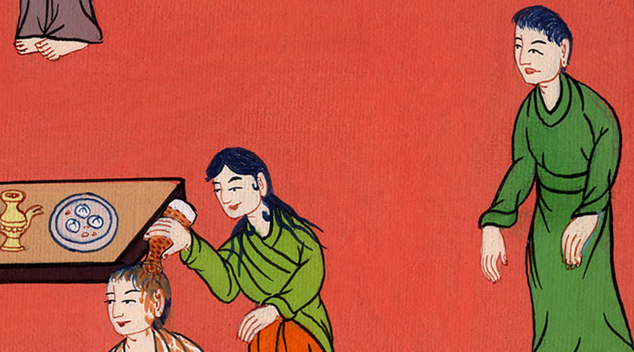
ཡོ་ཧ་ནན། 12:4

Slide 15
5“Why wasn’t this perfume sold for three hundred denarii and the money given to the poor?”
5“སྤོས་ཆུ་འདི་དེ་ཎ་རིའི་དངུལ་སྒོར་སུམ་བརྒྱར་བཙོངས་ནས་དབུལ་ཕོངས་ཚོ་ལ་སྦྱིན་པ་བཏང་ན་ལེགས་པ་མ་ཡིན་ནམ་”ཞེས་ཟེར།

Slide 16
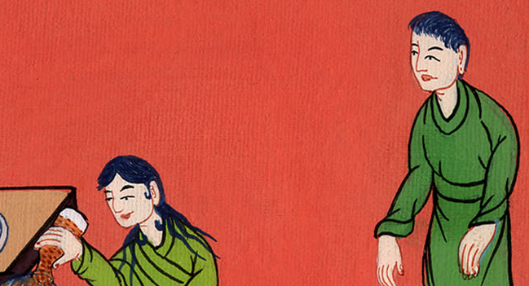
ཡོ་ཧ་ནན། 12:5

Slide 17
6Judas did not say this because he cared about the poor, but because he was a thief. As keeper of the money bag, he used to take from what was put into it.
6ཁོས་དབུལ་ཕོངས་ཚོར་སྙིང་རྗེ་སྐྱེས་ནས་དེ་ལྟར་ཟེར་བ་མ་ཡིན་ཏེ། ཁོ་ནི་རྐུན་མ་ཡིན་ཞིང་ཁོས་ཐུན་མོང་གི་དངུལ་ཁུག་ཁྱེར་ཏེ་དེའི་ནང་བཅུག་ཡོད་པའི་དངུལ་ལྐོག་ལེན་བྱེད་པའི་གོམས་གཤིས་ཡོད།

Slide 18
ཡོ་ཧ་ནན། 12:6

Slide 19
7“Leave her alone,” Jesus replied. “She has kept this perfume in preparation for the day of My burial. 8The poor you will always have with you, but you will not always have Me.”
7དེ་ནས་ཡེ་ཤུས་“ཁོ་མོར་སྡུག་པོ་མ་གཏོང་ཞིག དེ་ནི་ང་དུར་དུ་འཇུག་པའི་ཉིན་མོའི་དོན་དུ་ཡིན། 8དབུལ་ཕོངས་ཚོ་ནི་རྟག་ཏུ་ཁྱེད་ཚོ་དང་མཉམ་དུ་ཡོད་ཀྱང༌། ང་ནི་དུས་རྒྱུན་དུ་ཁྱེད་ཚོའི་རྩར་མེད་”ཅེས་གསུངས་སོ། །

Slide 20
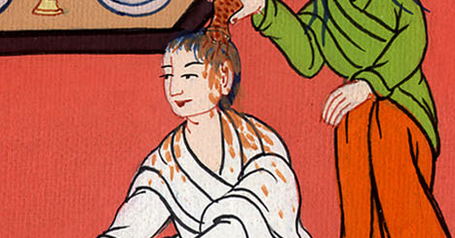
ཡོ་ཧ་ནན། 12:7,8

Slide 21
9Meanwhile a large crowd of Jews learned that Jesus was there. And they came not only because of Him, but also to see Lazarus, whom He had raised from the dead.
9དེའི་ཚེ་ཡ་ཧུ་དཱ་པའི་མི་ཚོགས་མང་པོས་ཡེ་ཤུ་དེར་བཞུགས་པ་ཐོས་ནས། ཡེ་ཤུ་མཇལ་བའི་ཆེད་དུ་མ་ཟད། ལཱ་ཟར་ཁོང་གིས་འཆི་བ་ལས་བསླངས་པ་དེར་ཡང་ལྟ་བར་ཡོང༌།

Slide 22
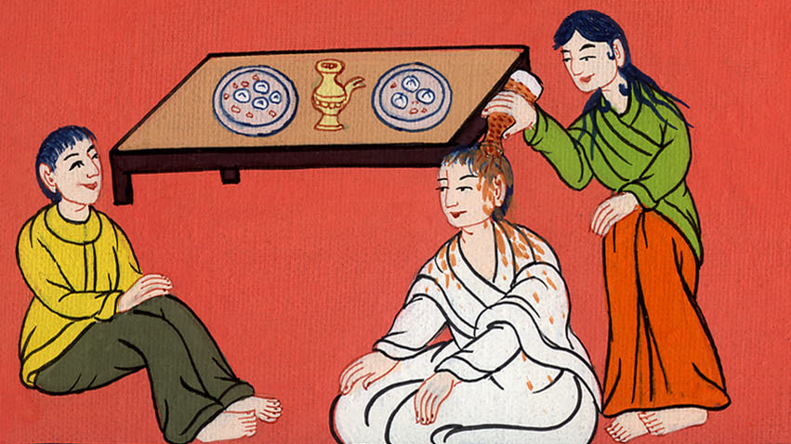
ཡོ་ཧ་ནན། 12:9

Slide 23
10So the chief priests made plans to kill Lazarus as well, 11for on account of him many of the Jews were deserting them and believing in Jesus.
10དེའི་ཕྱིར་ཡ་ཧུ་དཱ་པའི་བླ་ཆེན་ཚོས་ལཱ་ཟར་ཡང་གསོད་པའི་ཇུས་ངན་བྱས། 11ཅི་ལགས་ཟེར་ན། ལཱ་ཟར་གྱི་རྐྱེན་གྱིས་ཡ་ཧུ་དཱ་པ་མང་པོ་ཆོས་དཔོན་དང་ཁ་བྲལ་ནས་ཡེ་ཤུ་ལ་དད་པ་བྱེད་པའི་ཕྱིར་རོ། །

Slide 24
ཡོ་ཧ་ནན། 12:10,11

